Slide 1
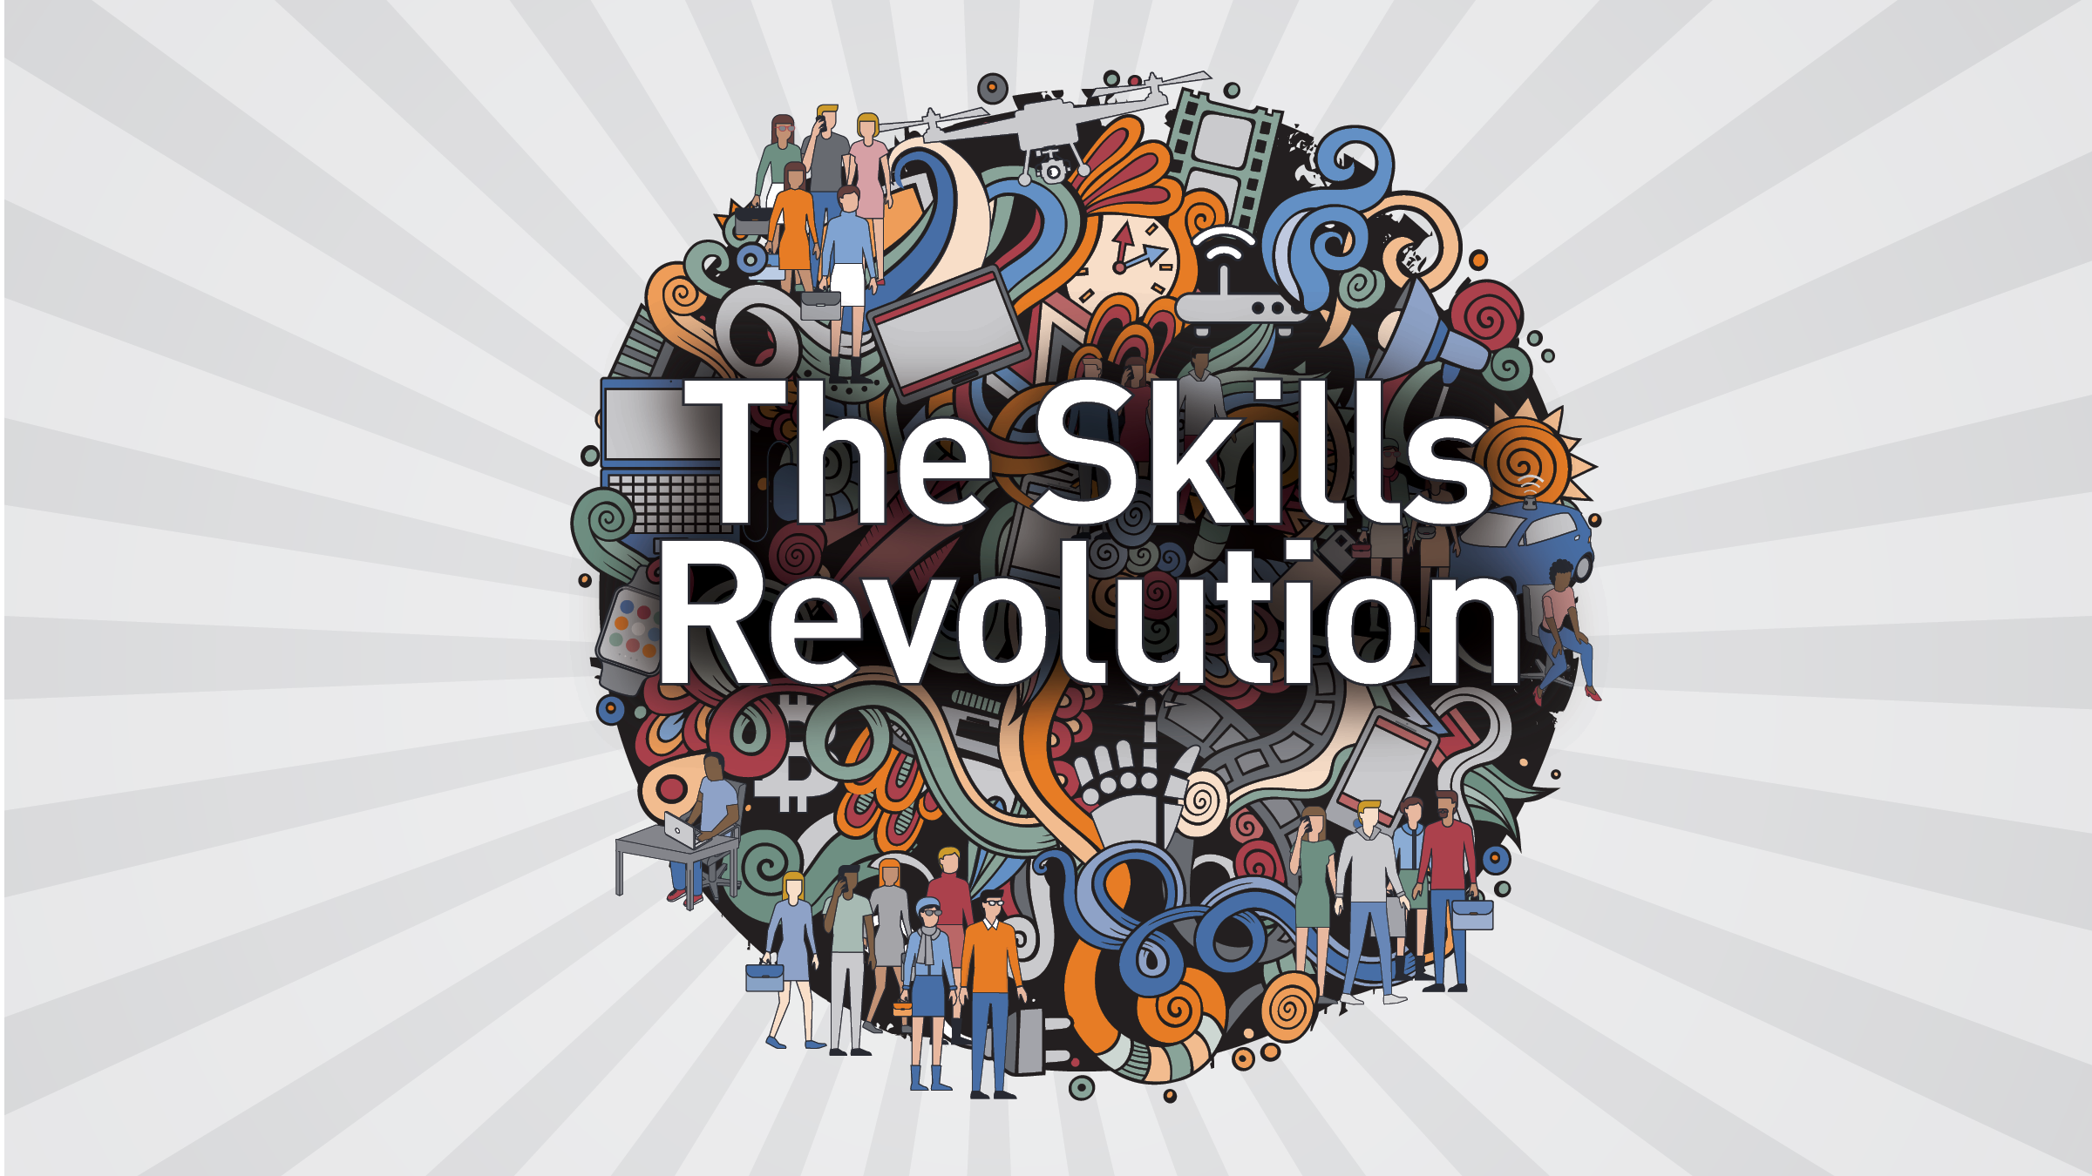

Slide 2
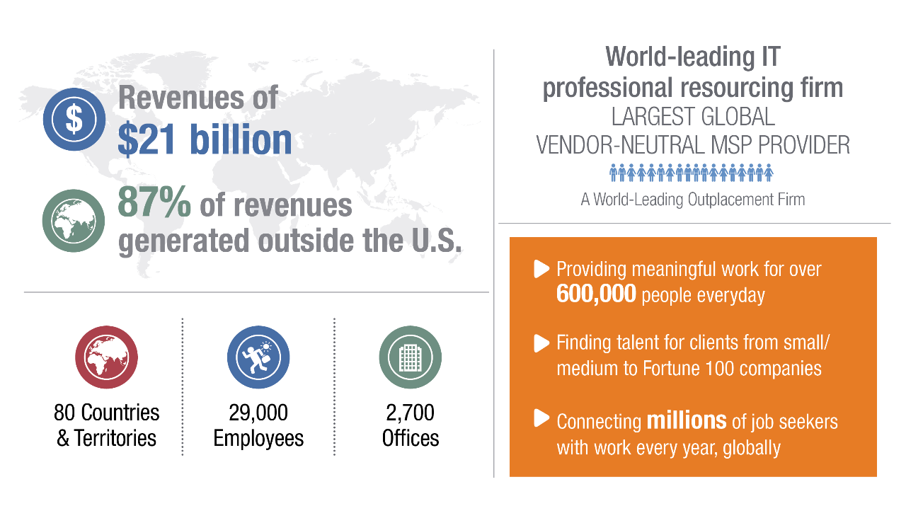
ManpowerGroup Overview
70 anni di esperienza nelle Global Workforce Solutions
Most Trusted Brand in the Industry
Most Trusted Brand in the Industry
Notes:
Our Credentials: 70 Years of Workforce Solutions Expertise
At ManpowerGroup, we are workforce experts.
We’re passionate about providing all people the opportunity to realize their human potential.
We are a $20 billion company with 85% of revenues outside the US.
We operate in 80 countries with nearly 30,000 employees, and put more than three million people to work each year.
With a combination of global capabilities and local expertise, we have a unique perspective on key trends impacting the world of work.
Add relevant data about ManpowerGroup in your location (number of offices, number of people placed into jobs, etc.)

Slide 3
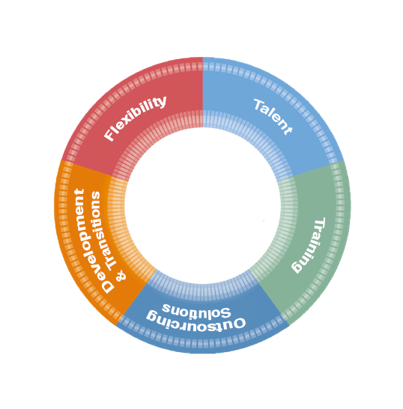
Global Workforce Solutions
Professional Recruitment
Selezione Professional, Experienced e Volume
Talent Company
Ricerca e Selezione,
Sviluppo career & Skill,
Project Solutions
Staffing
Staffing e
Selezione ed entry level
WORKFORCE
SOLUTIONS
Training
Soluzioni personalizzate
di formazione blended
Global Career Expert
Organizational effectiveness
Individual developement
Career Management
Outsourcing Solutions
Soluzioni in outsourcing
(RPO & TBO)

Slide 4
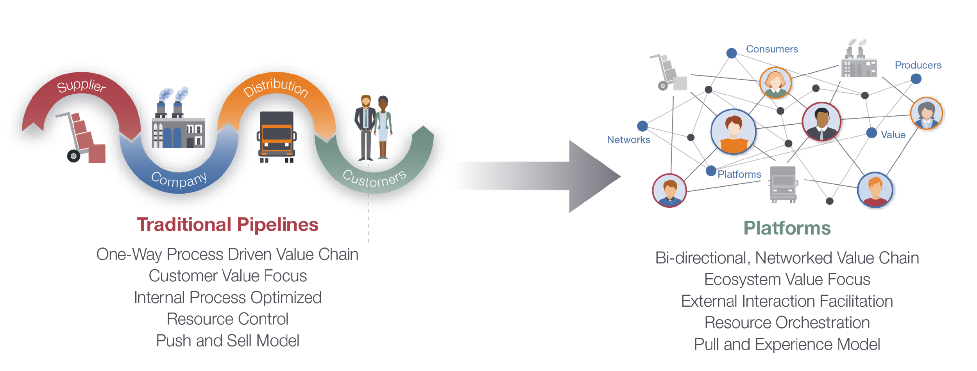
La trasformazione dei Modelli di Business
L’impatto della 4^ rivoluzione industriale nel mondo del lavoro non ha precedenti. Tecnologia e digitale trasformano le logiche economiche dei mercati e le aziende vivono una forte e costante competizione.
Notes:
Cambiano i modelli di lavoro e nascono nuove figure professionali, la cui specializzazione è costantemente messa in discussione dalla necessità di tenere aggiornate le proprie competenze tecniche.
Le organizzazioni di successo saranno quelle con i modelli di business più snelli. Lo scambio continuo di informazioni tra produttori e consumatori creerà un maggior valore competitivo. Le piattaforme sostituiranno i vecchi modelli di business.
4

Slide 5
L’impatto del nuovo scenario sugli Individui
Da Il Lavoro per la Vita
a
La Carriera giusta per Me
La sfida più grande delle aziende sarà quella di attrarre persone che non accetteranno assunzioni di tipo tradizionale. Le risorse in possesso di competenze strategiche avranno il controllo della propria carriera.
Notes:
“The new normal” sarà sempre più rappresentato dalla mobilità del Talento dentro e fuori le organizzazioni, attraverso una moltitudine di opzioni e possibilità – piattaforme freelance, lavoro temporaneo, contratti tradizionali e part time, o altre forme flessibili legate alla GIG economy.
Nella HumanAge, quindi gli individui saranno sempre più liberi e desiderosi di scegliere la modalità di lavoro a lori più adatta e in grado di farli sentire soddisfatti e realizzati. Il concetto di sicurezza di avere un lavoro sarà sostituita dalla sicurezza di poter costruire la propria carriera.

Slide 6
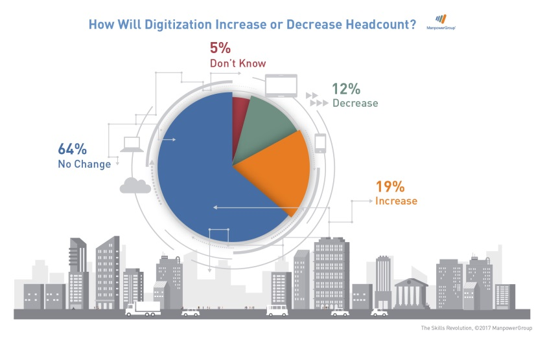
L’impatto della digitalizzazione sui posti di lavoro
La digitalizzazione farà aumentare o diminuire il numero di dipendenti?
Le previsioni sono ottimistiche .
Solo il 12% dei datori di lavoro prevede di diminuire l’organico a causa dell’automazione
I datori di lavoro anticipano il cambiamento. Tre leader aziendali su quattro credono che l’automazione renderà necessarie nuove competenze nei prossimi due anni
Notes:
Le nuove tecnologie possono essere costose e richiedono persone con competenze speciali, quindi i datori di lavoro esitano ancora ad accogliere a braccia aperte l’automazione e a dire addio agli operai. La maggior parte dei datori di lavoro prevede che l’automazione e l’adattamento alla digitalizzazione comporterà un guadagno netto in termini di occupazione. Nei prossimi due anni, l’83% intende mantenere o aumentare il proprio organico e migliorare le competenze dei dipendenti. Solo il 12% dei datori di lavoro prevede di diminuire l’organico a causa dell’automazione.

Slide 7
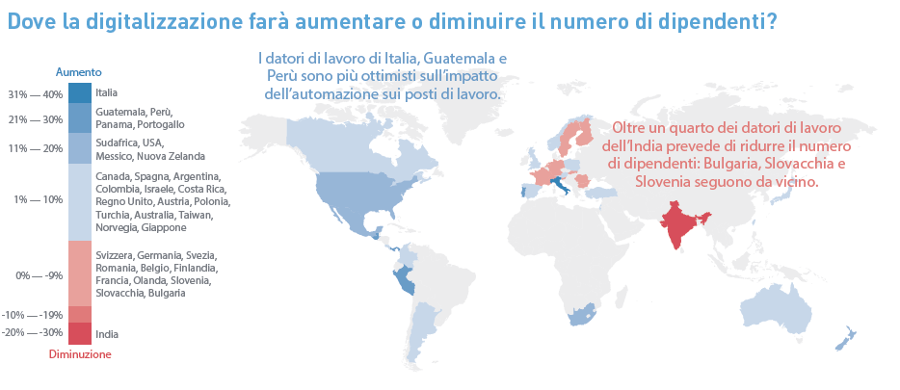
Dove la digitalizzazione farà aumentare o diminuire il numero di dipendenti?
7
Notes:
Soft Skill for Talent 2016, eventuali dati sulle competenze trasversali
7

Slide 8
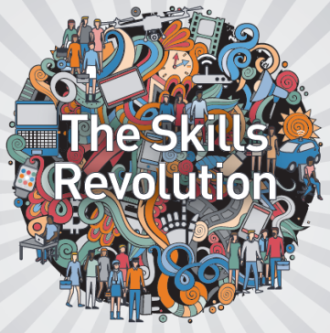
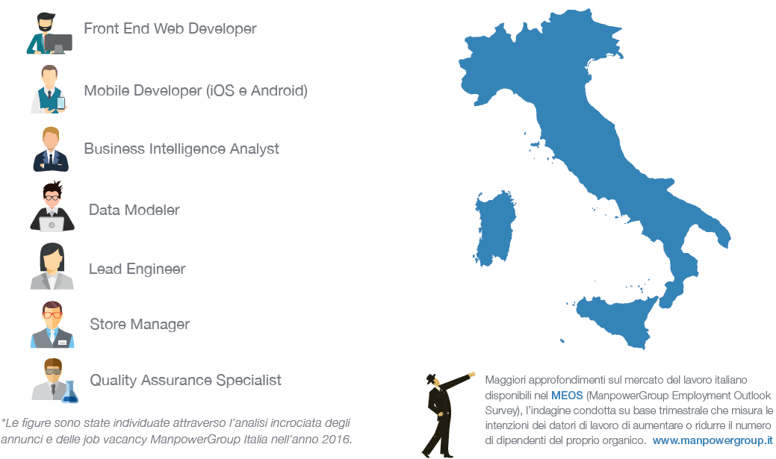
Il lavoro che cambia: le figure emergenti in Italia
Notes:
Soft Skill for Talent 2016, eventuali dati sulle competenze trasversali
8

Slide 9
Un nuovo modo di concepire il lavoro
PASSATO
FUTURO
I lavoratori erano abituati a terminare gli studi prima di iniziare a lavorare
In futuro non si smetterà mai di studiare
Notes:
Career success is increasingly determined by a person’s learnability. The good news is that most Millennials - 93% - realize that ongoing skills development is important to their future careers and are willing to spend their own money and time to do it. Only 7% of Millennials have no interest in training.
Learnability: The desire and ability to quickly grow and adapt one’s skills to remain employable throughout their working life.
As technological innovation changes the way work gets done, career success is increasingly determined by a person’s learnability—the
desire and ability to quickly grow and adapt one’s skill set to remain employable throughout their working life.
Employers need to recognize and reward learnability. They need to nurture it to avoid losing out or lacking critical skills in their workforce.
The vast majority of Millennials—93%—see ongoing skills development as an important part of their future careers. They would pay for it personally and give up their own time to do it. Only 7% of Millennials have no interest in training. There are however, varying degrees of desire, capability and commitment to learning. Higher learnability correlates strongly with career success—being more educated, better prepared for employment and higher paid. What’s more, people with high learnability tend to continue learning, so the benefits grow over time.
9

Slide 10
Quali le nuove Competenze?
Il lavoro diventa sempre più caratterizzato dalla componente di relazione social che tecnica...
Social skills – come la persuasione, l’intelligenza emotiva, la capacità di insegnamento, saranno sempre più richieste delle competenze di natura tecnica
Entro il 2020, il 36% delle professioni richiederanno competenze di problem solving, mentre solo il 4% richiederanno impegno, forza o abilità fisica
Notes:
Soft Skill for Talent 2016, eventuali dati sulle competenze trasversali
10

Slide 11
L’Italia declina le leve del Talento:
1° Risolvere i problemi, 2° Collaborare e
3° Orientamento agli obiettivi
11
Notes:
Circa il 70% dei rispondenti ritiene che il Talento si esprima attraverso la capacità di risolvere I problemi, mentre più della metà del campione considera rilevante l’orientamento agli obiettivi e la capacità di collaborare. Rispetto al campione complessivo, le imprese italiane danno maggiore risalto alla gestione delle persone e alla flessibilità cognitiva.
11

Slide 12
http://www.manpowergroup.it/Previsioni-occupazione

Slide 13
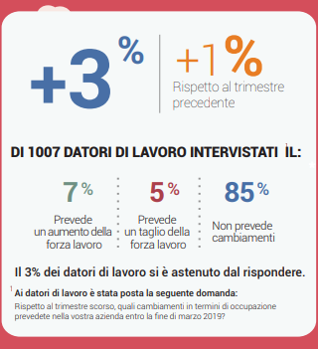

Slide 14
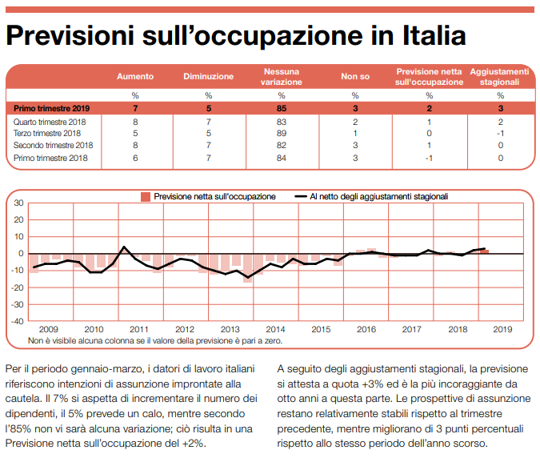

Slide 15
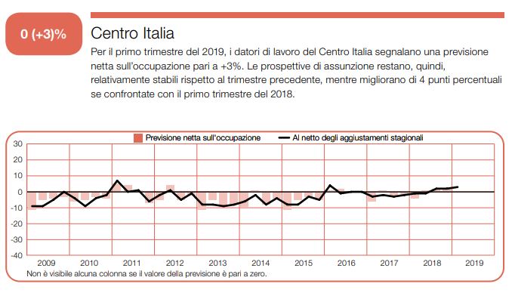

Slide 16
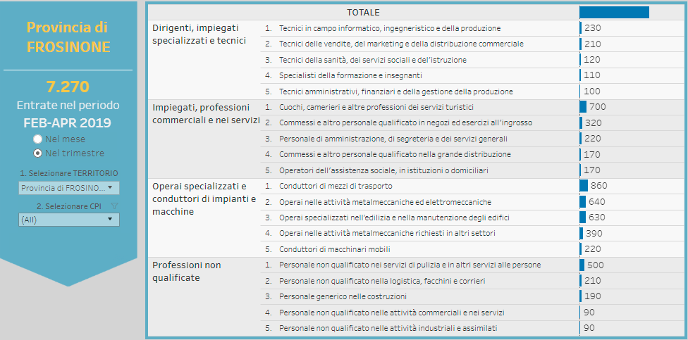
Fonte Exclesior - Unioncamere

Slide 17
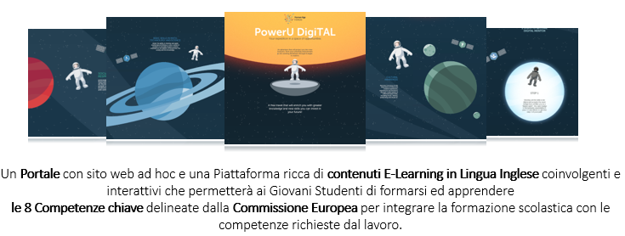
Un allenamento continuo per studenti e laureati
www.powerudigital.com

Slide 18
LE 8 COMPETENZE
1
2
3
4
Competenze
sociali e civiche
Senso di iniziativa
e di imprenditorialità
Consapevolezza ed espressione culturali
Comunicazione in lingue straniere
5
6
7
8
La comunicazione nella madrelingua
Competenza matematica,
scientifica, tecnologica
Imparare ad
imparare
Competenza
digitale

Slide 19
Video di presentazione
https://www.youtube.com/watch?v=WGFM94WIjNs

